Slide 1

Notes:
Кибербезопасность сталкивается с растущими угрозами, такими как AI-фишинг и атаки на цепочки поставок, что требует внедрения передовых технологий защиты.

Slide 2
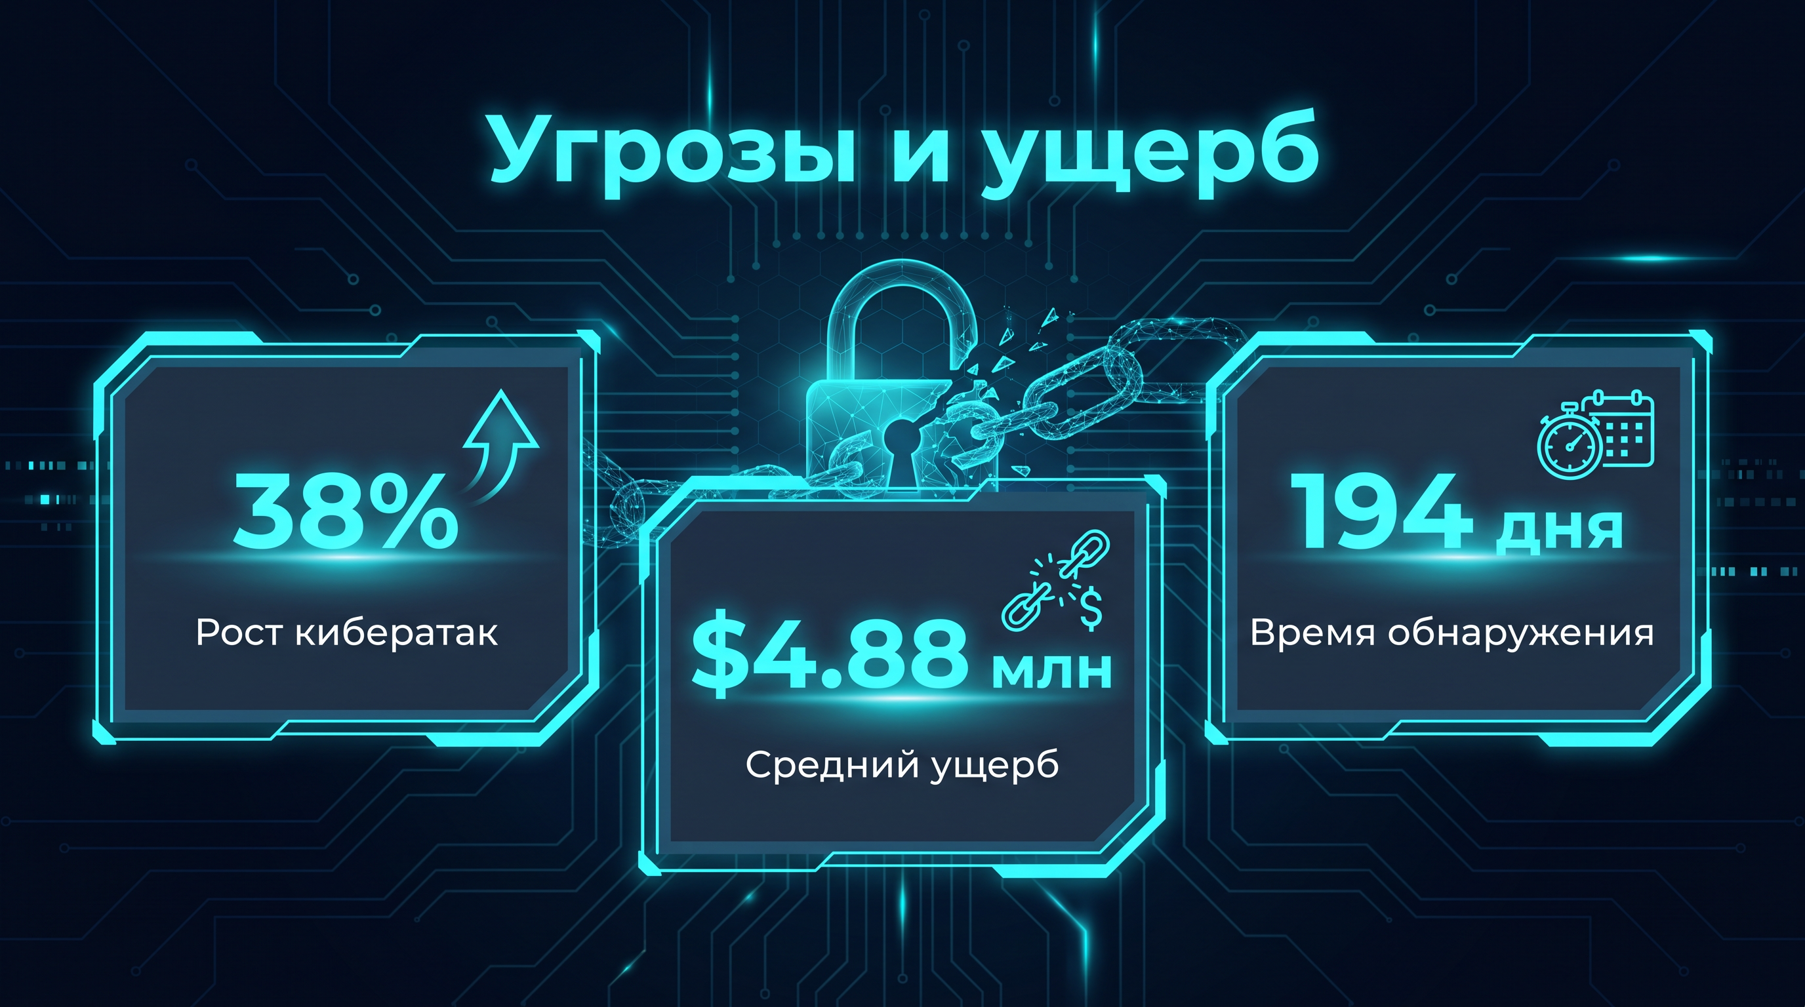
Notes:
Количество кибератак в мире выросло на 38% за 2025 год. Средний ущерб от утечки данных составляет почти 5 миллионов долларов, а время обнаружения атаки сократилось до 194 дней.

Slide 3
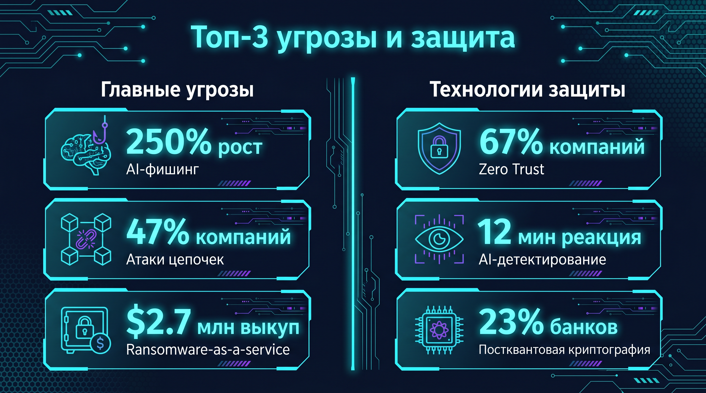
Notes:
AI-фишинг вырос на 250%, атаки на цепочки поставок затронули 47% компаний, а RaaS требует выкуп в 2.7 миллиона. В ответ, 67% компаний внедрили Zero Trust, AI сокращает время реакции до 12 минут, и 23% банков мигрируют на постквантовую криптографию.

Slide 4
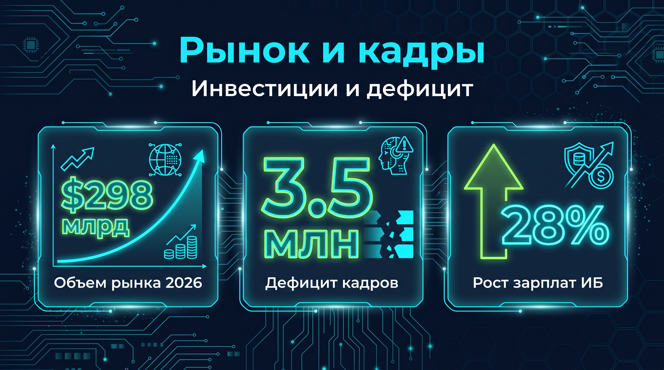
Notes:
Рынок кибербезопасности достигнет 298 миллиардов долларов, но существует дефицит в 3.5 миллиона специалистов. Инвестируйте в обучение и привлечение квалифицированных кадров.

